Slide 1
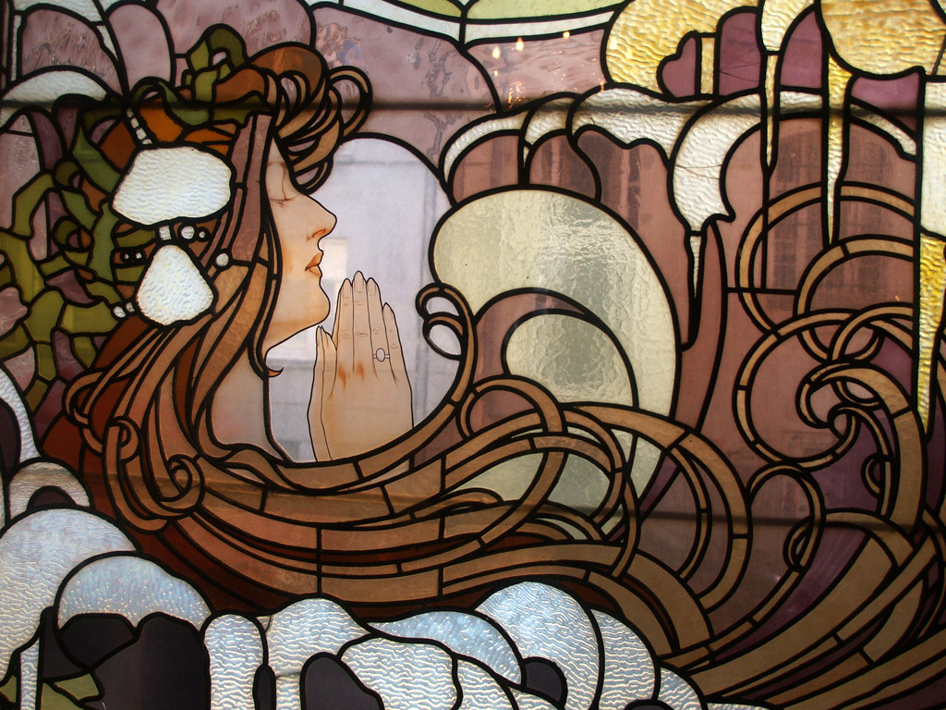
Esta Foto de Autor Desconhecido está licenciado em CC BY-SA-NC
Esta Foto de Autor Desconhecido está licenciado em CC BY

Slide 2
1910 à1919 Início de grandes mudanças
Inovação tecnológica, influenciado a arquitetura, o cinema e a fotografia;
progresso do pensamento;
a força feminina começa a mostrar sua força;
a emancipação financeira feminina;
a abolição das estruturas complicadas no vestuário feminino;
No masculino, a praticidacle se torna o ponto mais forte notadas principalmente na quantidade de peças;
Art noveur dá lugar ao art décor.

Slide 3
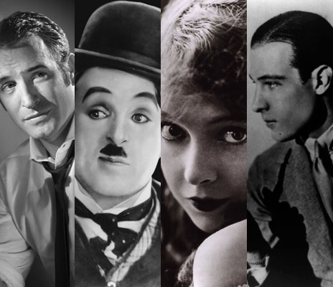
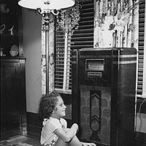
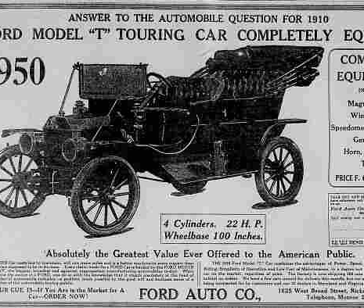
Tecnologia
Popularização do rádio e do automóvel;
A partir de 1910, os cinemas começaram a filmar peças e romances mais conhecidos e contrataram grandes nomes do teatro;
Foram fundados grandes estúdios, como a Paramount Pictures (1912), a Universal (1912), a Fox Film (1913), a Columbia Pictures (1914) e a United Artists (1919);
Durante a 1ª Guerra Mundial, os europeus queriam muito ver filmes, principalmente alegres, os americanos entraram no mercado europeu.
Esta Foto de Autor Desconhecido está licenciado em CC BY-ND
Esta Foto de Autor Desconhecido está licenciado em CC BY-ND
Esta Foto de Autor Desconhecido está licenciado em CC BY-SA

Slide 4
Artes & cia
O estilo Art Decó
Tem inicio em 1910,
caracterizado pelo uso de formas geométricas ou estilizadas em detrimento as formas orgânicas que eram frequentes no estilo Art Nouveau,
teve influências dos princípios do Cubismo.
O Cubismo
É um movimento artístico, que decorreu entre 1907 a 1914.
Os principais criadores: Pablo Picasso e Georges Braque.
Bauhaus
Walter Gropius funda a Bauhaus na Alemanha
e publica o Manifesto Bauhaus, em 1919.

Slide 5
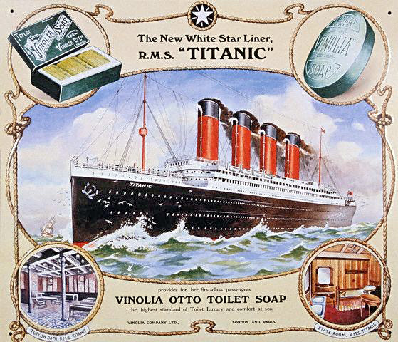
Fatos históricos
1910
A divulgação das doutrinas socialistas e repúblicanas, levou ao triunfo da revolução portuguesa de 1910.
Morte de Tolstoi
Lei da Greve
A passagem do Cometa Halley , visto a olho nu
1912
Naufrágio do Titanic
1914
Atentado de Saravejo - Eclosão da Primeira Guerra Mundial
Declaração de guerra da Áustria-Hungira à Servia
1915
Ernest Swinton inventa o tanque de guerra
Esta Foto de Autor Desconhecido está licenciado em CC BY-NC-ND
Esta Foto de Autor Desconhecido está licenciado em CC BY-SA
Esta Foto de Autor Desconhecido está licenciado em CC BY-SA

Slide 6
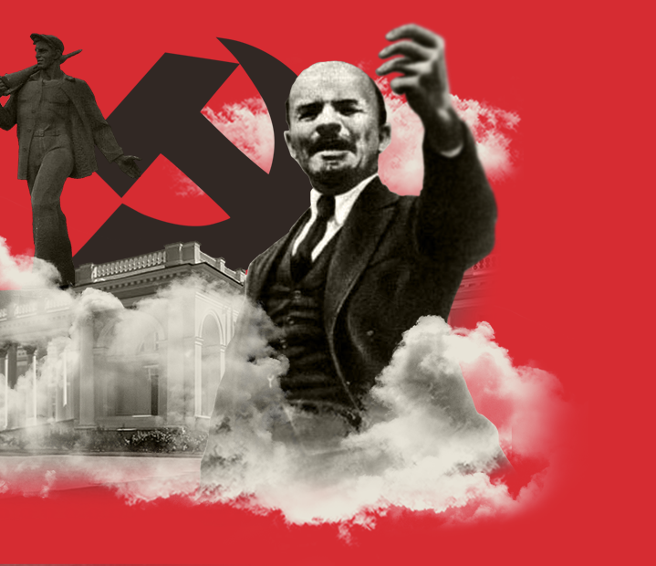
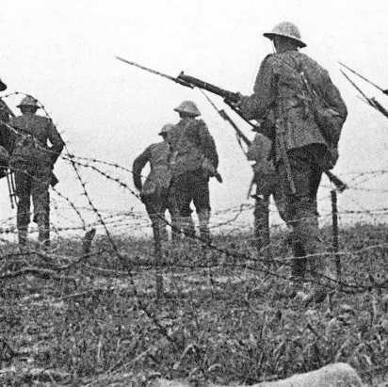
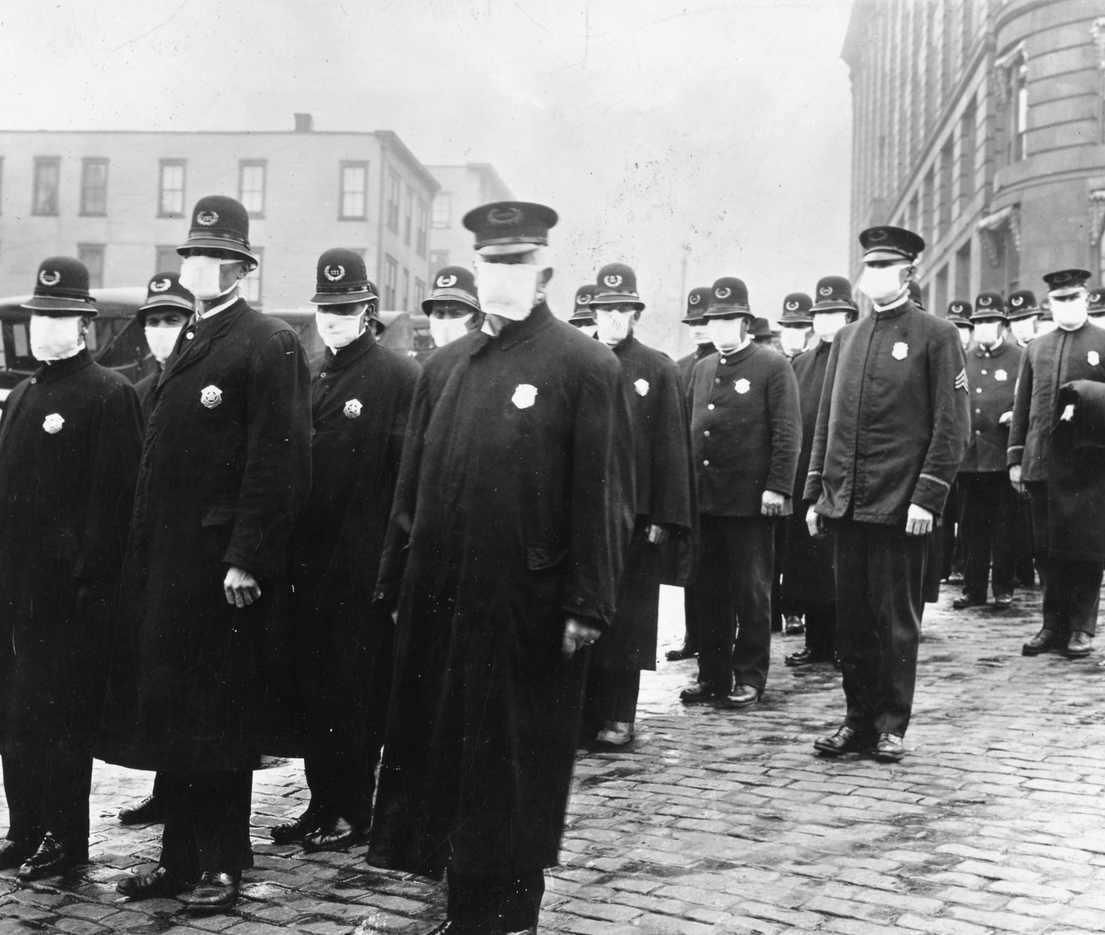
Fatos históricos
1917
Revolução Socialista Soviética;
Aparições de Fátima;
1918
Assinado o Armistício em Rethondes;
Sidónio Paes morre vitima de atentado;
Início da grande expansão da General Motors;
1919
Gripe espanhola 103 000 pessoas;
Lei seca contra o alcoolismo nos EUA e a proliferação de gangsters;
Assinatura do Tratado de Versalhes;
Concedido às mulheres o direito de voto nos EUA;
Levantamento comunista.
Esta Foto de Autor Desconhecido está licenciado em CC BY-SA
Esta Foto de Autor Desconhecido está licenciado em CC BY-SA
Esta Foto de Autor Desconhecido está licenciado em CC BY-SA
Esta Foto de Autor Desconhecido está licenciado em CC BY-NC-ND
Esta Foto de Autor Desconhecido está licenciado em CC BY-ND
Esta Foto de Autor Desconhecido está licenciado em CC BY-SA

Slide 7
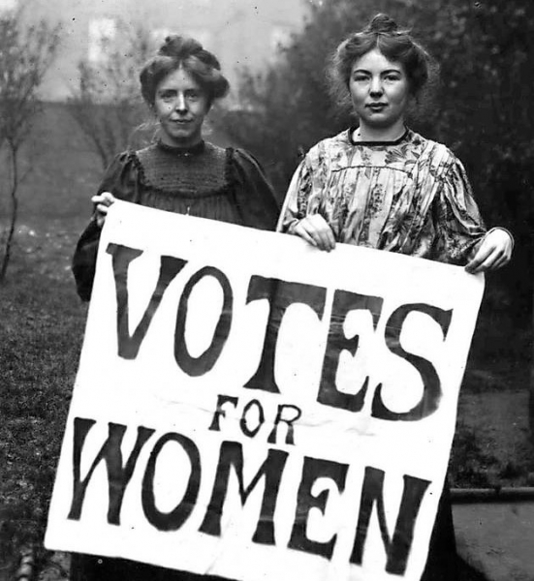
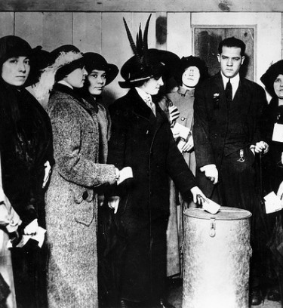
Emancipação feminina
Esta Foto de Autor Desconhecido está licenciado em CC BY-SA-NC
Esta Foto de Autor Desconhecido está licenciado em CC BY-SA-NC

Slide 8
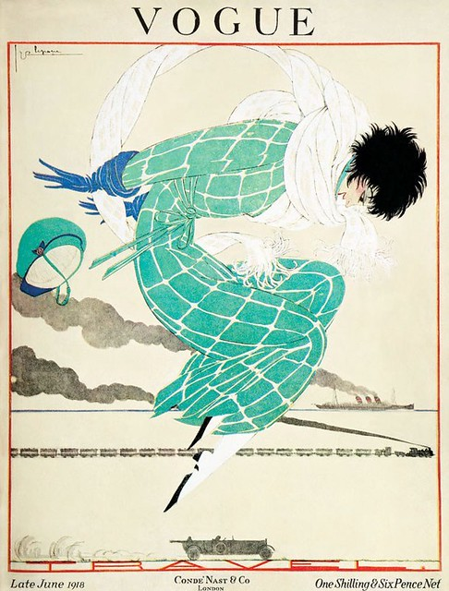
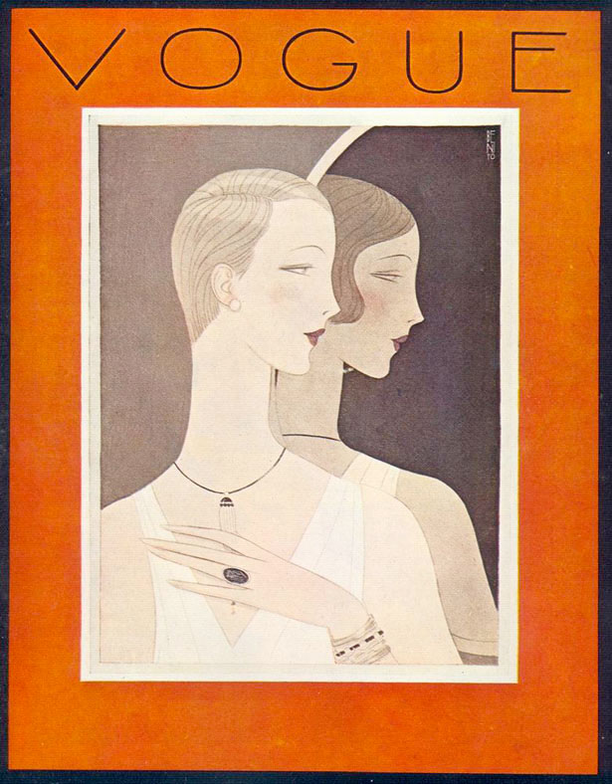
A moda da época
Esta Foto de Autor Desconhecido está licenciado em CC BY-SA-NC
Esta Foto de Autor Desconhecido está licenciado em CC BY-SA-NC

Slide 9
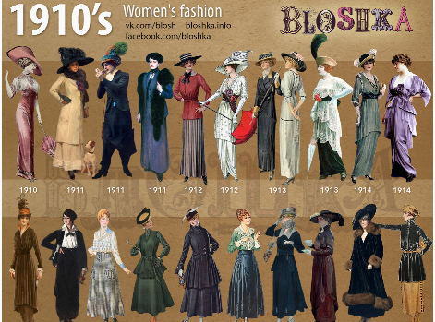
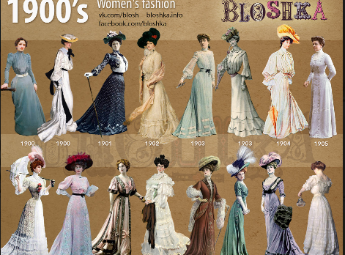
A moda feminina
Queda do espartilho,
predominaram os tons escuros e o preto por excelência,
mudanças nas formas .
saias e vestidos encurtados até a altura das canelas,
os sapatos e as canelas amostra, cobertas com meias escuras.

Slide 10
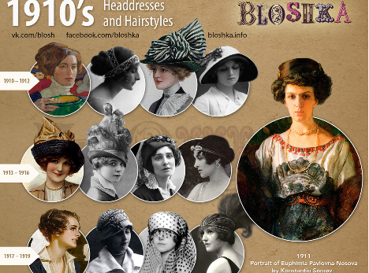
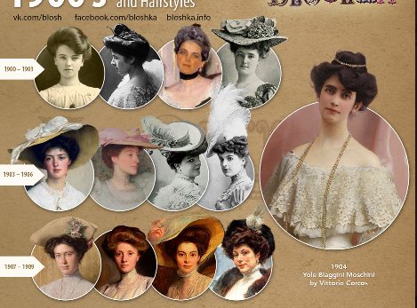
A moda feminina
Chapéus e penteados

Slide 11
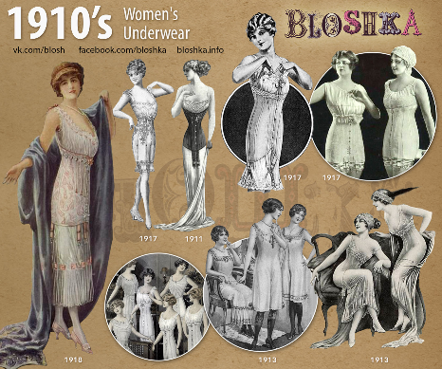
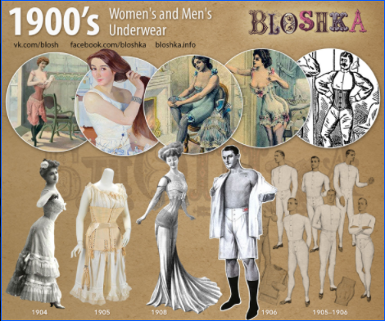
A moda feminina - underwear

Slide 12
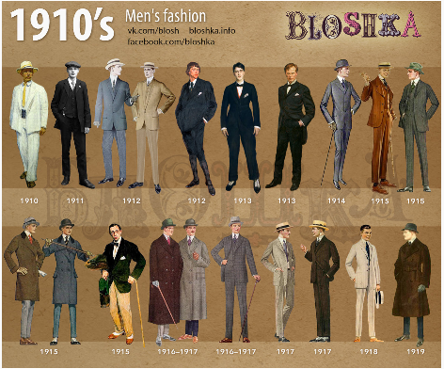
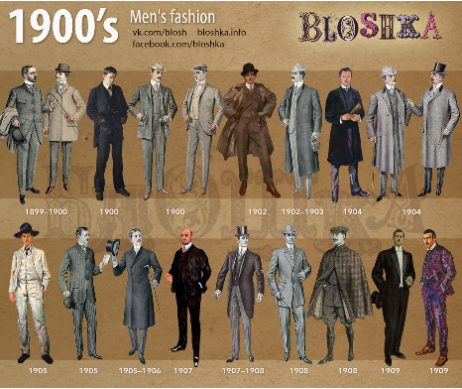
A moda masculina
Todos vestiam:
calça comprida,
paletó,
colete e
gravata.
Permaneceu a mesma,
Ficou cada vez mais simples e prática, apresenta um aspecto de uniformização

Slide 13
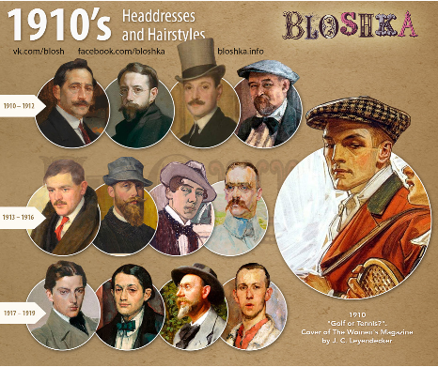
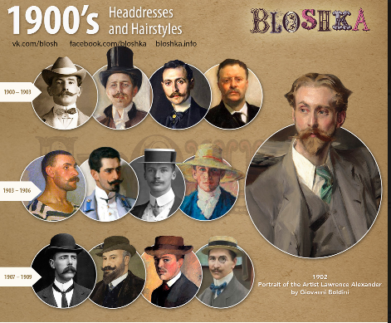
A moda
masculina
Chapéus
penteados
&

Slide 14
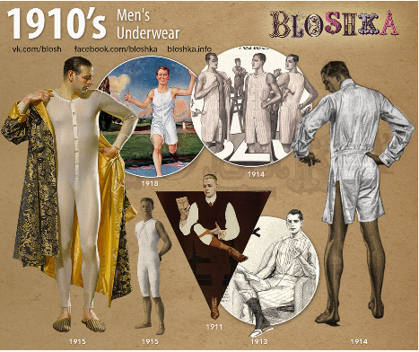
A moda
masculina
under
wear

Slide 15
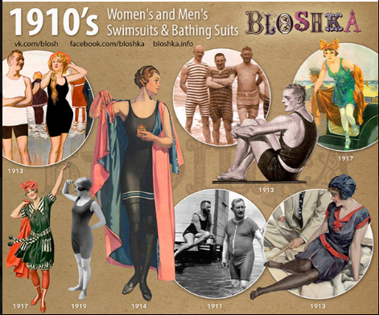
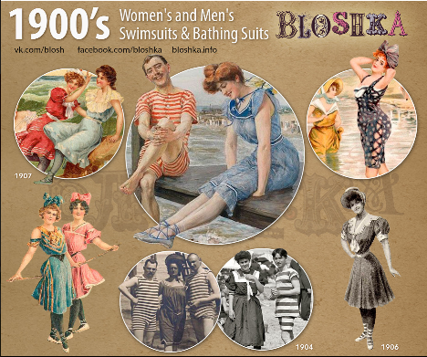
Moda
praia

Slide 17
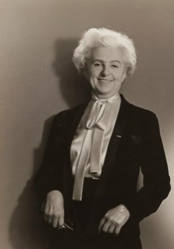
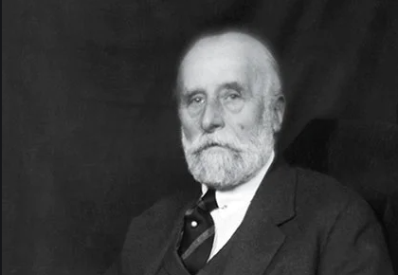
Os Estilistas

Slide 18
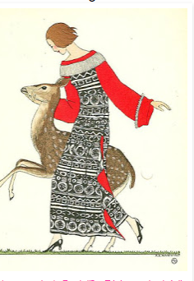
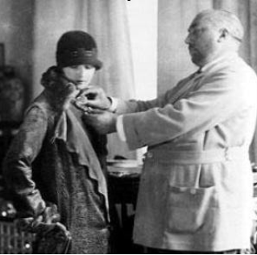
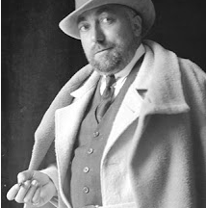
Paul Poiret O libertador
Aos 24 anos, abre sua própria Maison.
mudou a silhueta feminina e a história da moda criando peças inspiradas nos Balés Russos e pela atmosfera Oriental.
apresenta uma nova silhueta para os vestidos, em 1906, mais ampla e permitindo a mulher usar ligas e soutiens.
ficou conhecido por liberar as mulheres do espartilho.
elevou a moda ao status de: uma forma de arte.
Criou saias "coxeadas", pantalonas "harém" e túnicas "abajur"
Em abril de 1944, Poiret morreu pobre e esquecido

Slide 19
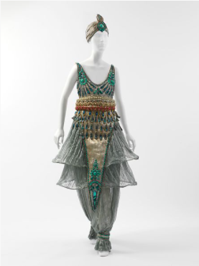
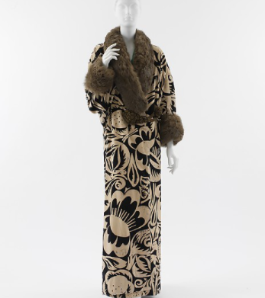
"Minha esposa é a inspiração para todas as minhas criações; ela é a expressão de todos os meus ideais.“
Paul Poiret (Vogue, 1913)
MET
Paul Poiret

Slide 21
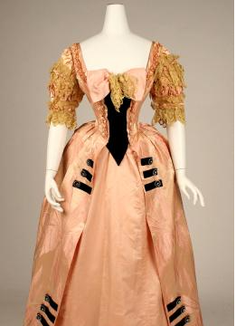
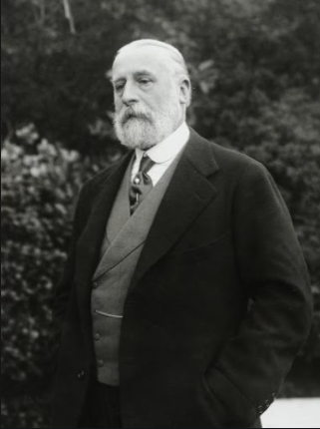
Jacques Doucet
Nascido em Paris em uma família que já trabalhava com roupas,
considerado um dos melhores costureiros franceses da Belle Époque.
House of Doucet, fundada em 1817,
vestidos de noite feitos em:
renda, fitas de seda,
flores, penas, tranças, miçangas,
festões de renda, bordados florais e de insetos
peças de vestuário executadas em tecidos mais fluidos.

Slide 22
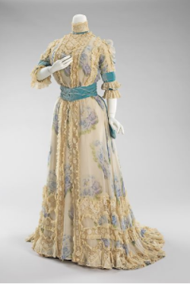
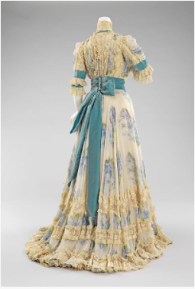
Jacques Doucet
MET

Slide 23
Madeleine Vionnet
A francesa Madeleine Vionnet é a responsável pela criação da maison de alta-costura.
Madeleine Vionnet (1876 a 1975) integrou seleto grupo de estilistas, de maioria francesa, que reinventaram verdadeiramente a maneira como as mulheres se vestiam no início do século XX.

Slide 24
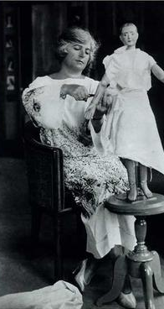
Conhecida como a “arquiteta”,
é a “mãe” do corte enviesado e do drapeado,
desenvolvia suas peças inspirada na arte grega e em um manequim de madeira de 80 cms,
construia vestidos com caimento perfeito dispensando os espartilhos e corseletes,
em 1919, fotografava suas obras em vários ângulos,
e nomeá-las, assiná-las, numerá-las e marcá-las com suas digitais, para evitar as cópias,
Apoiou a criação da Associação para a Defesa das Artes Plásticas e Aplicadas.
Esta Foto de Autor Desconhecido está licenciado em CC BY-ND
Esta Foto de Autor Desconhecido está licenciado em CC BY-NC-ND
Esta Foto de Autor Desconhecido está licenciado em CC BY-NC-ND
Esta Foto de Autor Desconhecido está licenciado em CC BY-NC-ND

Slide 25
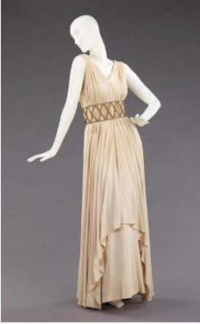
Madeleine Vionnet MET

Slide 27
Referências
https://www.diarioinduscom.com.br/madeleine-vionnet-a-visionaria-revolucionaria-e-perfeccionista-das-formas/
https://www.etiquetaunica.com.br/blog/vionnet/
https://evolucaodamoda.weebly.com/-seacuteculo-xx-1910.html
https://acervo.estadao.com.br/paginas-da-historia/decada_1910.shtm
https://mundoeducacao.uol.com.br/literatura/cubismo.htm
NERY, Marie L. A evolucao da indumentaria: subsidios para a criacao de figurinos. Rio de Janeiro: SENAC, 2009
https://blog.modacad.com.br/quimono-na-cultura-ocidental/
https://www.metmuseum.org/exhibitions/objects?exhibitionId=e48907c9-56f9-455c-9edd-896964d613d2&pkgids=102#!?offset=0&perPage=100

